Slide 2
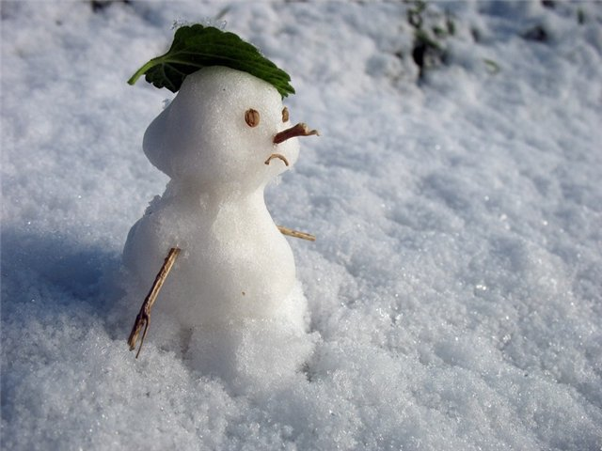
Он всегда стоит с метлой, Но не хочет чистить снег. Не могу понять я толком, Кто же этот человек? Почему ему морозы И метели нипочём? Почему весною слёзы По нему бегут ручьём?

Slide 3
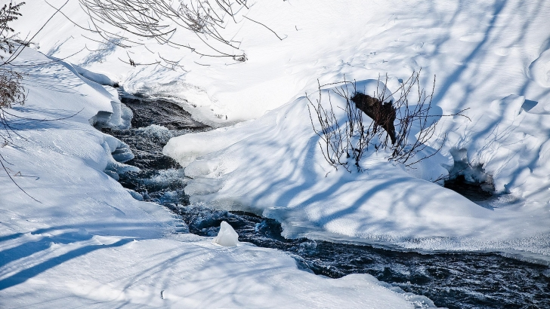
На полянке, у тропинки Пробиваются травинки.
С бугорка ручей бежит.
А под ёлкой снег лежит.

Slide 4
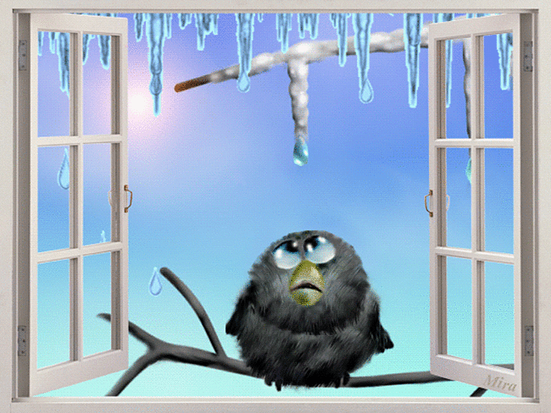
Ах, капель, капель, капель,
Золотая карусель!
К нам в кораблике бумажном
По ручью приплыл Апрель!

Slide 5
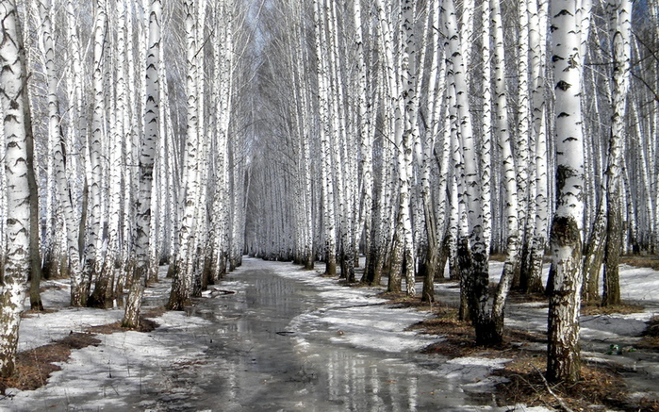

Slide 6
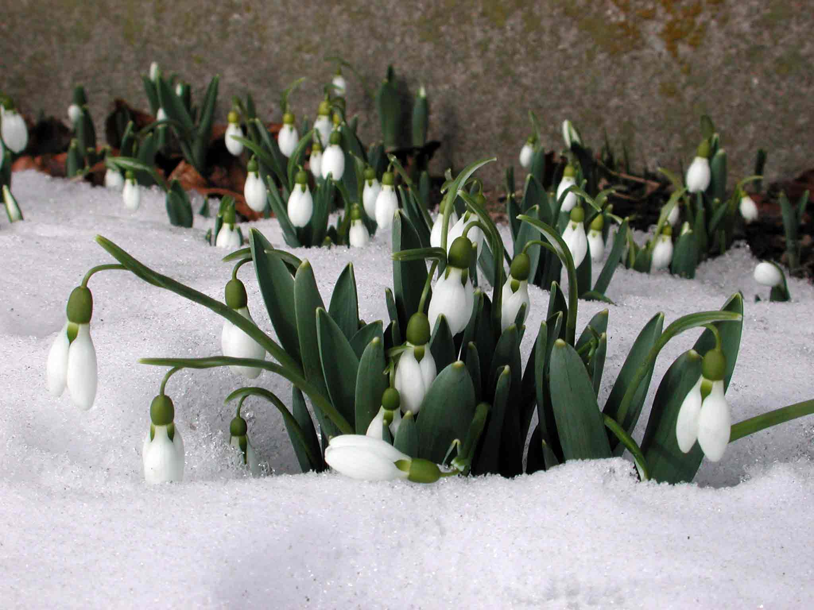
Прорастает сквозь снежок, К солнечным лучам, цветок, Маленький и нежный, Беленький подснежник.

Slide 7
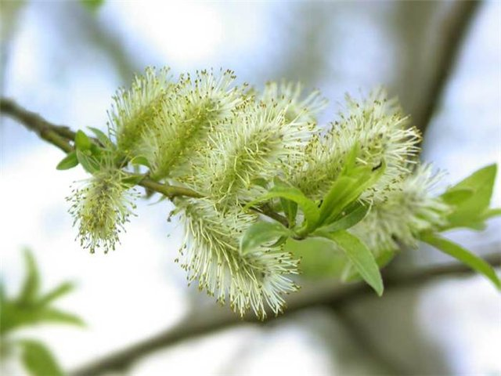

Slide 8
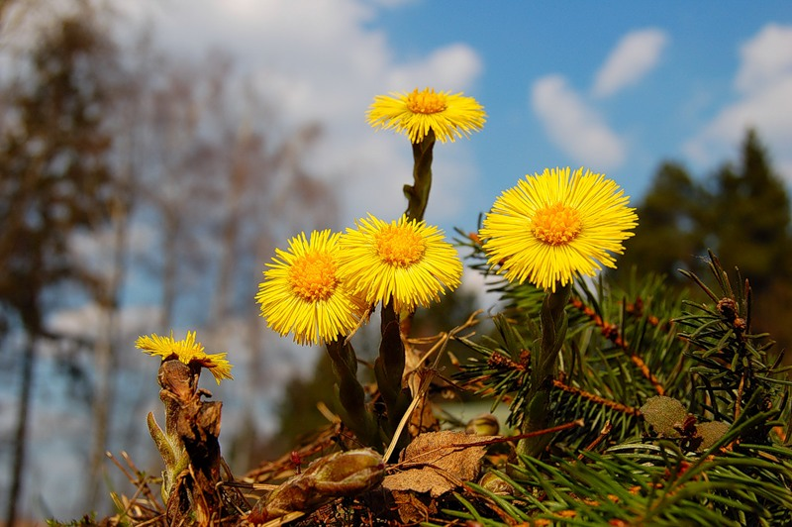

Slide 9
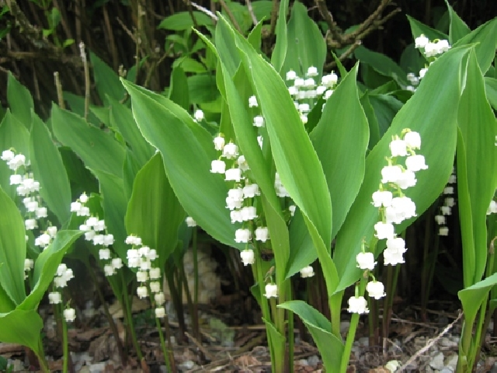
Ландыш - весенний цветок.
Его ты не трогай, дружок!
Он будет красою лесов,
Он будет белее снегов.

Slide 10
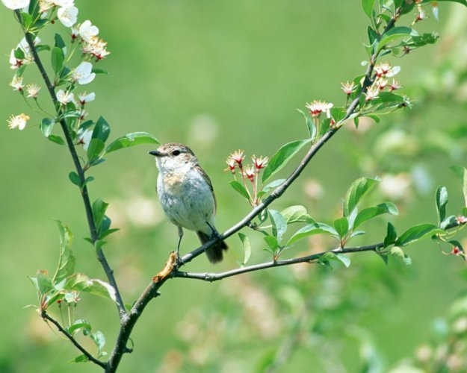
Использованные источники:
http://love-track.ru/uploads/images/s_rotaru_lavanda.jpg
http://www.meteonova.ru/news/pictures/63532143303.jpg
http://rewalls.com/pic/201102/1280x1024/reWalls.com-22087.jpg
http://2ramgim1b2011.ucoz.ru/s/kartinki/5d3aacd8cad8.gif
http://elitefon.ru/pic/201211/1280x1024/elitefon.ru-26887.jpg
http://te.zavantag.com/tw_files2/urls_6/5/d-4427/4427_html_m3588d307.jpg
http://colors-of-life.com/wp-content/gallery/vesna/0583943.jpg
http://clare-bulbs.co.uk/Riverside%20Bulbs/convallaria%201.jpg
http://img-fotki.yandex.ru/get/6000/54777088.4/0_6d41e_7fd6e98c_XLhttp://blogssuper.ucoz.ru/_ph/8/751311283.jp

